Slide 1
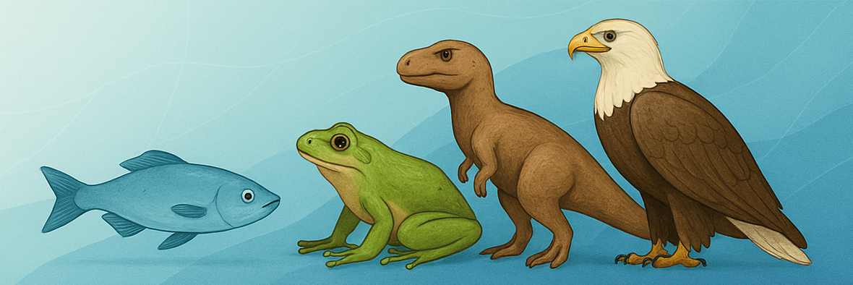
Evolução dos Vertebrados e Cladística

Slide 2
Objetivo Geral
Compreender marcos evolutivos e fundamentos da cladística.

Slide 3
Objetivos Específicos
• Origem e diversificação dos vertebrados
• Sinapomorfias
• Cladogramas
• Relações morfofuncionais

Slide 4
Importância na Medicina Veterinária
Evolução explica anatomia, ecologia e comportamento.

Slide 5
Diversidade dos Vertebrados
56 mil espécies ocupando diversos habitats.

Slide 7
Classificação Biológica
Sistema de Linnaeus: nomenclatura e táxons.

Slide 8
Teoria Evolutiva
Darwin, Wallace e seleção natural.

Slide 9
Nova Síntese
Integração entre genética e evolução.

Slide 10
Origem dos Vertebrados
Traços compartilhados e ancestralidade comum.

Slide 11
Cordados e Protocordados
Transição evolutiva para vertebrados basais.

Slide 12
Crânio e Endoesqueleto
Primeiros marcos evolutivos raciais.

Slide 13
Mandíbulas
Inovação alimentar decisiva.

Slide 14
Membros Pares
Importância locomotora evolutiva.

Slide 15
Amniotas
Adaptação ao ambiente terrestre.

Slide 16
Diversificação dos Peixes
Maior radiação evolutiva dos vertebrados.

Slide 17
Anfíbios
Primeiros vertebrados terrestres.

Slide 18
Répteis
Especializações para ambientes secos.

Slide 19
Aves
Origem dos dinossauros e evolução do voo.

Slide 20
Mamíferos
Monotremados, marsupiais e placentários.

Slide 21
Evolução e Ecologia
Estruturas influenciam nichos ecológicos.

Slide 22
Cladística
Classificação com base em ancestralidade comum.

Slide 23
Táxons e Clados
Agrupamentos evolutivamente naturais.

Slide 24
Sinapomorfias
Caráter derivado compartilhado.

Slide 25
Homologia x Homoplasia
Similaridade verdadeira x convergência.

Slide 26
Cladogramas
Diagramas das relações evolutivas.

Slide 27
Parcimônia
Filogenia mais simples é preferida.

Slide 28
História da Terra
Mudanças climáticas e continentais.

Slide 29
Aplicações Veterinárias
Diagnóstico, manejo e conservação.

Slide 30
Atividade Prática
Construção de cladograma aplicado.

Slide 31
Encerramento
Revisão e integração dos conteúdos.

